Slide 1
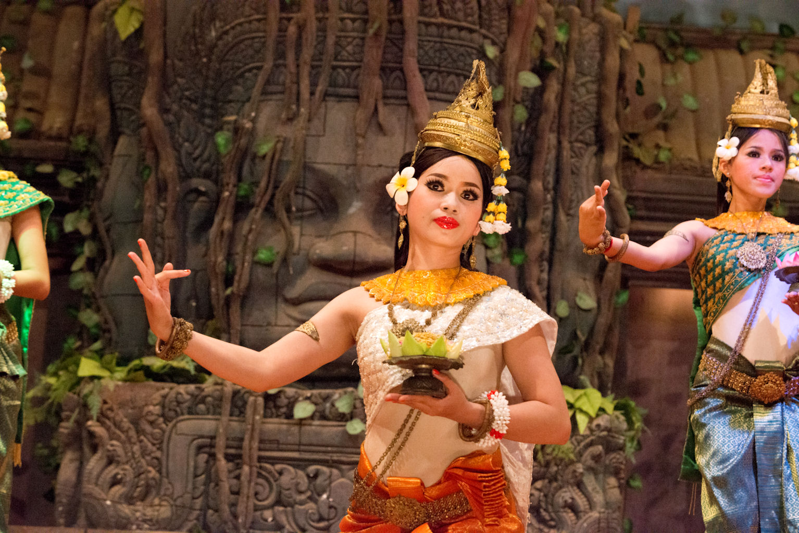

カンボジア王国
カンボジアの達人
何問正解したか数えていってね。
全部で何問のクイズが正解するかな？
全部で10問
スタート

Slide 2
問１ カンボジアの首都は？
カンボジアの達人
A プノンペン
B ビエンチャン
C シェムリアップ
D カンポット

Slide 3
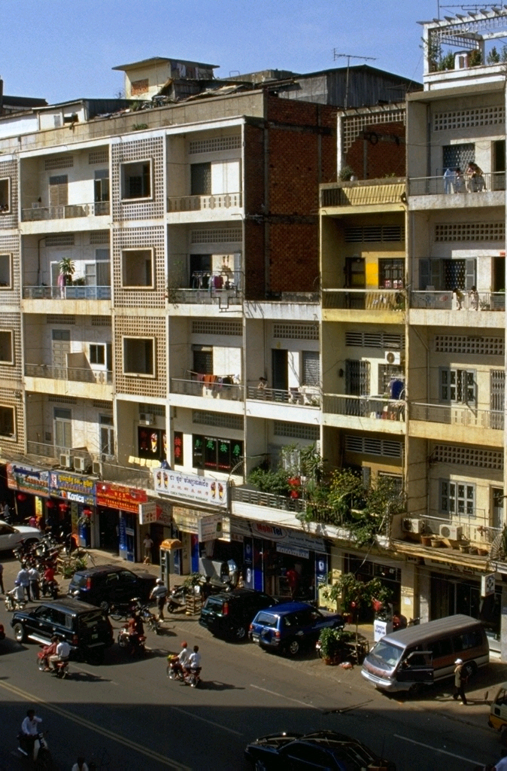
正解
問１
首都：プノンペン
©ASEAN-Japan Centre
次の問題に行く⇒
©ASEAN-Japan Centre

Slide 4
問１
おっと！まちがい
↩もういちど挑戦する
次の問題に行く⇒

Slide 5
問2 カンボジアはどこにある？
カンボジアの達人
A ミャンマーとタイの間
B タイとラオスとベトナムに隣接
C マレーシアとシンガポールの間
D インドネシアと隣接

Slide 6
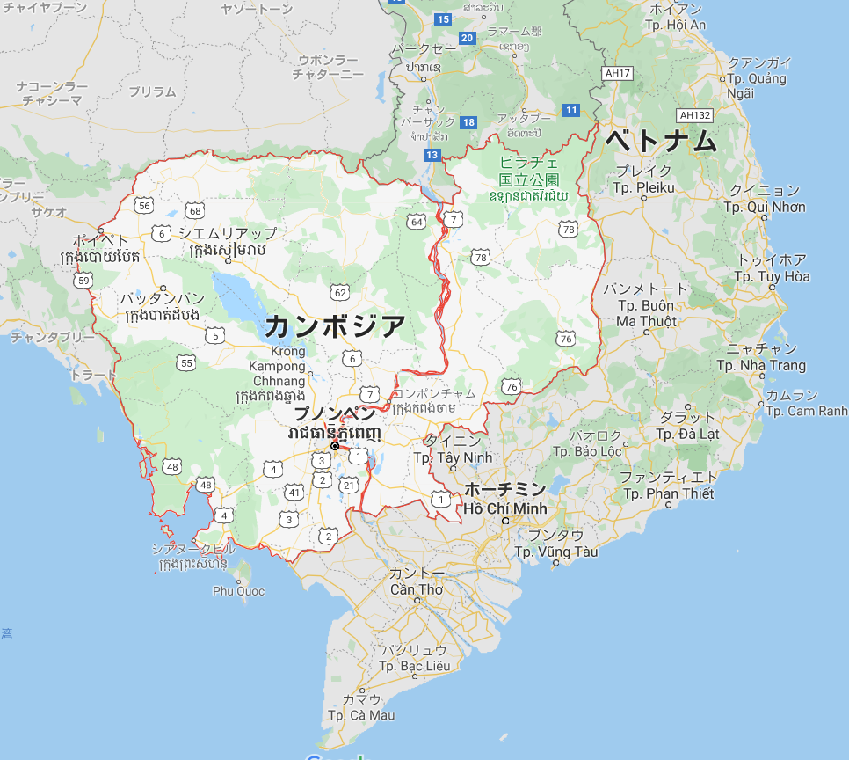
正解
問2
タイ
ラオス
タイ、ラオス、ベトナムに隣接
次の問題に行く⇒
地図データ＠Google2020

Slide 7
問2
おっと！まちがい
↩もういちど挑戦する
次の問題に行く⇒

Slide 8
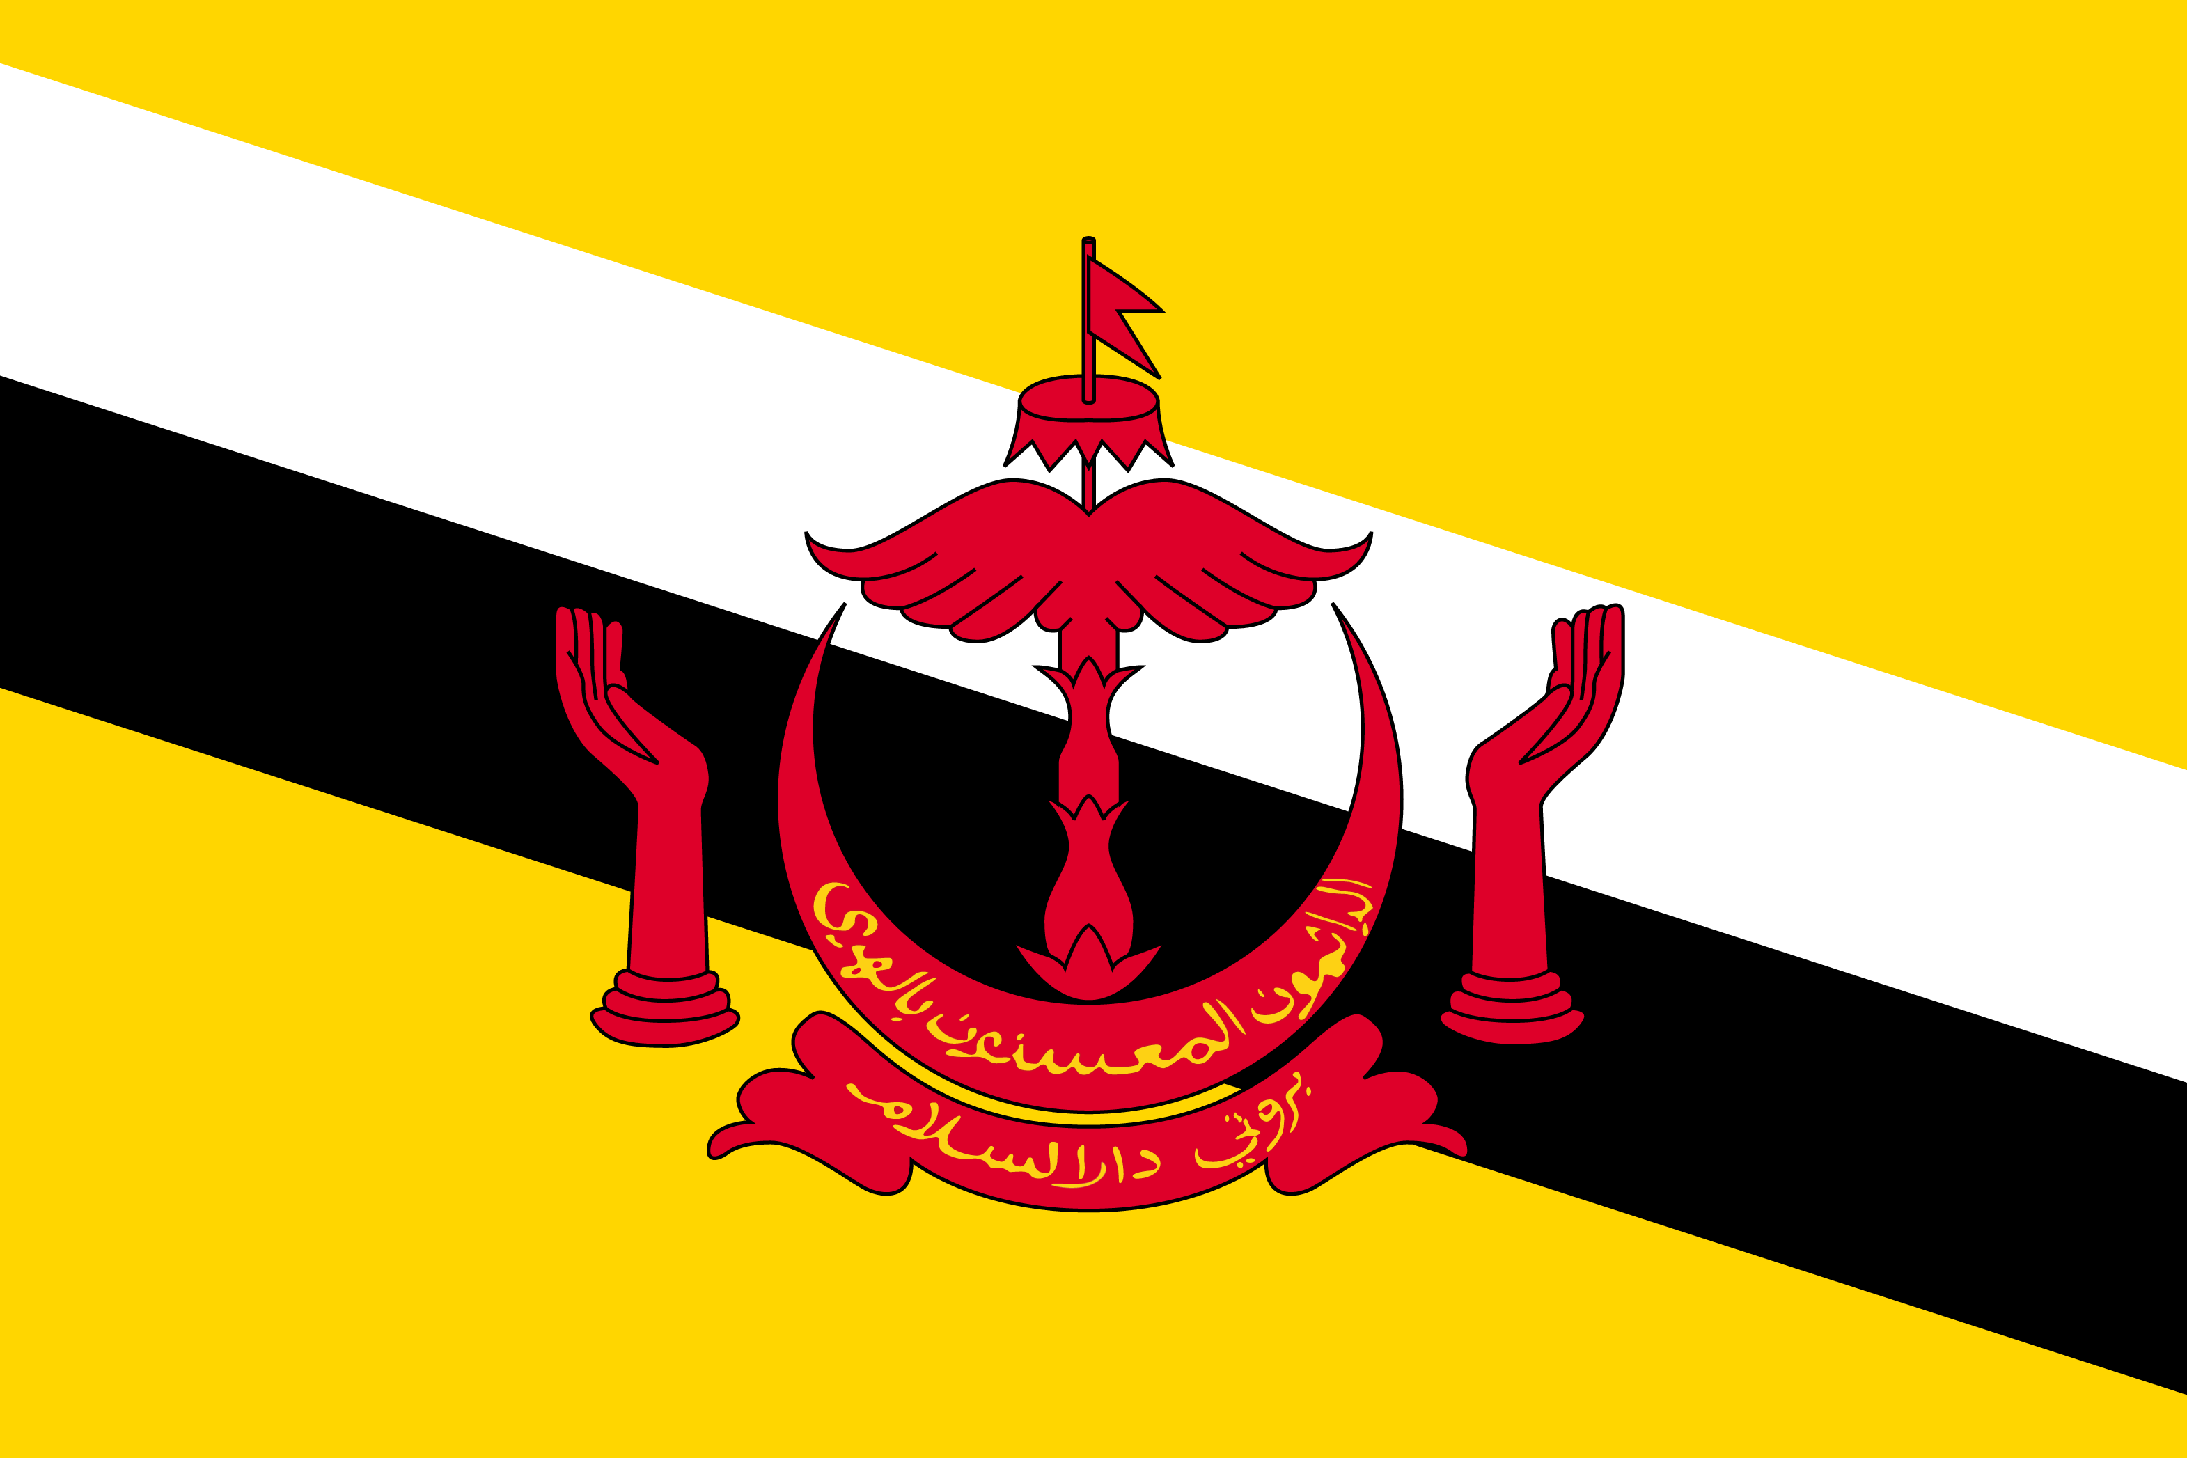
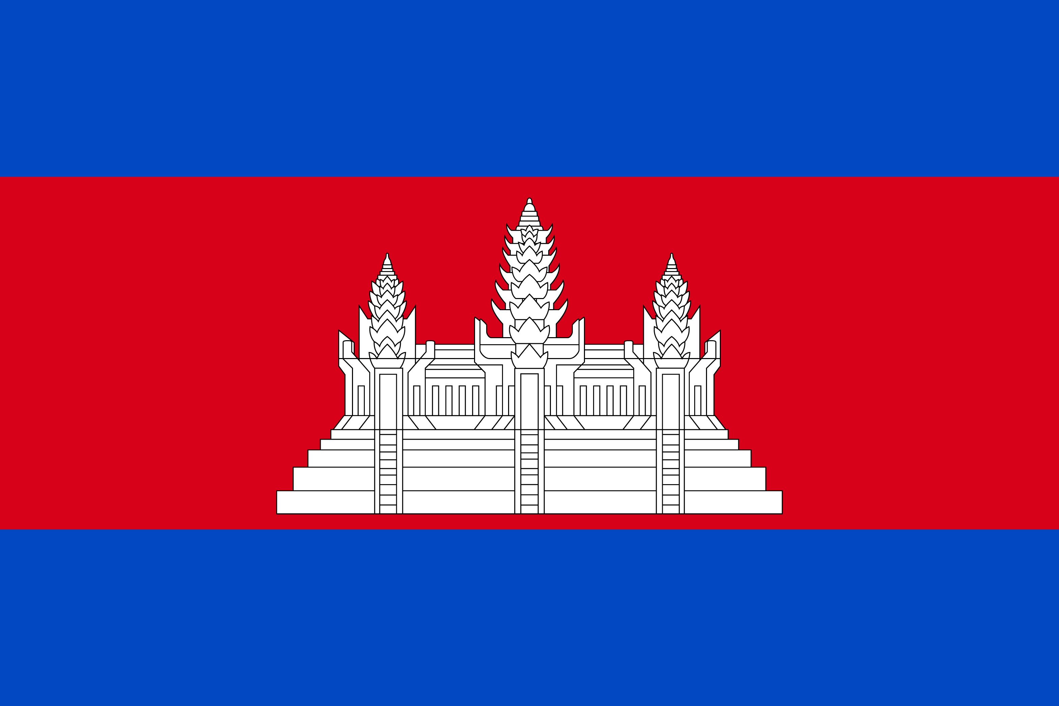
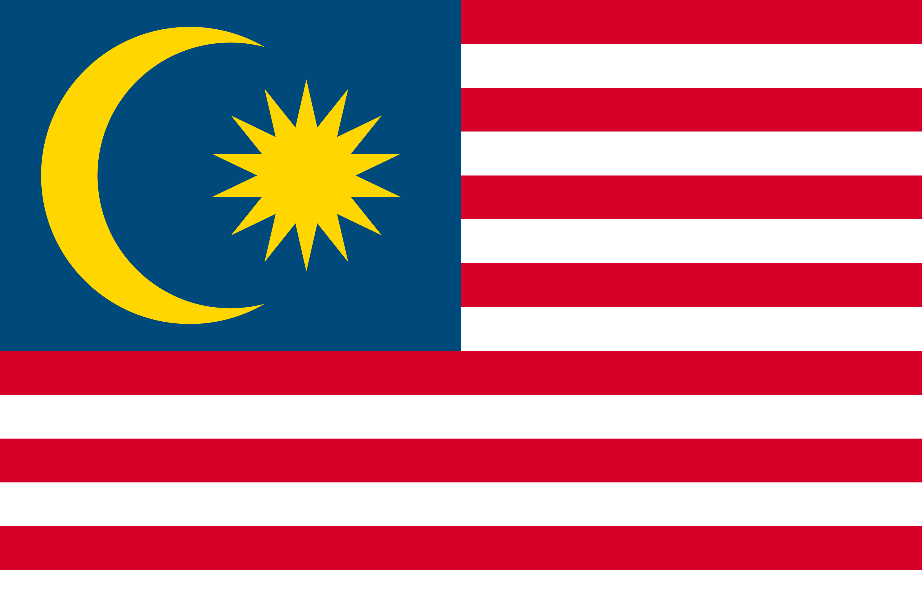
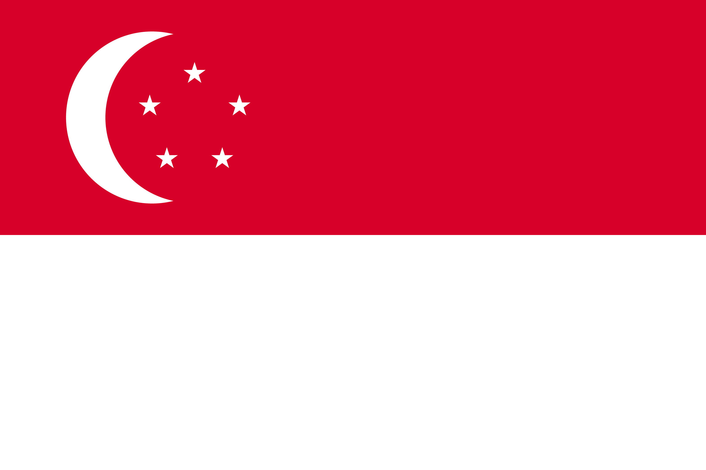
問3 カンボジアの国旗はどれ？
カンボジアの達人
A
B
C
D

Slide 9
正解
問3
国旗解説：
青＝王権
赤＝家
白＝仏教徒
を表しています。
中央の紋章はアンコール遺跡です。
次の問題に行く⇒
参考：日本アセアンセンター

Slide 10
問3
おっと！まちがい
↩もういちど挑戦する
次の問題に行く⇒

Slide 11
問4 カンボジアは豊かな自然を有することから、何と呼ばれているでしょうか？
カンボジアの達人
A 「楽しい国」
B 「みどりの国」
C 「森林の国」
D 「動物の国」

Slide 12
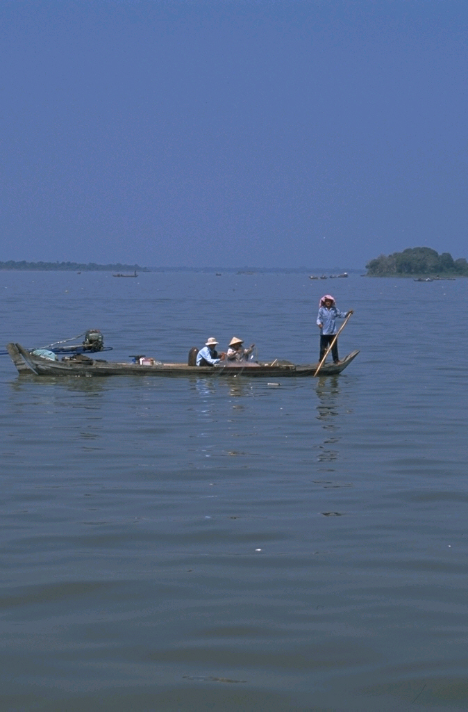
正解
問4
「森林の国」
母なる大河メコン川と東南アジア最大のトンレサップ湖の恵みによる豊かな自然をもつ国です。国境地帯の大部分が森林におおわれています。
出典：ASEAN PEDIA～ASEANまるわかり～
次の問題に行く⇒
©ASEAN-Japan Centre

Slide 13
問4
おっと！まちがい
↩もういちど挑戦する
次の問題に行く⇒

Slide 14
問5 カンボジアの言語は？
カンボジアの達人
A ポルトガル語
B タガログ語
C マレー語
D クメール語

Slide 15
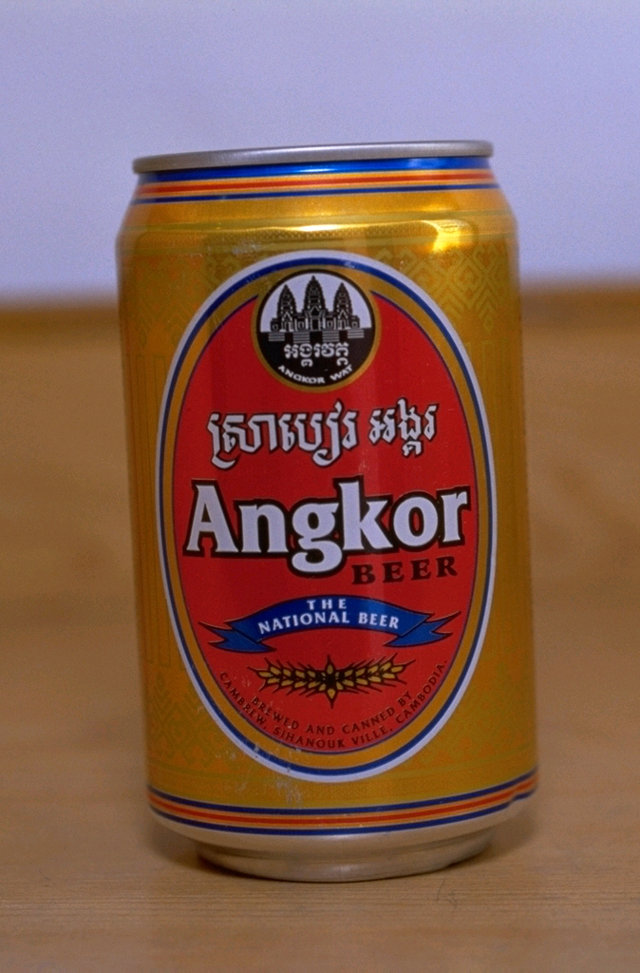
正解
問5
クメール語
次の問題に行く⇒
©ASEAN-Japan Centre

Slide 16
問5
おっと！まちがい
↩もういちど挑戦する
次の問題に行く⇒

Slide 17
問6 カンボジア人の主な宗教は？
カンボジアの達人
A イスラム教
B キリスト教
C 仏教
D ヒンズー教

Slide 18
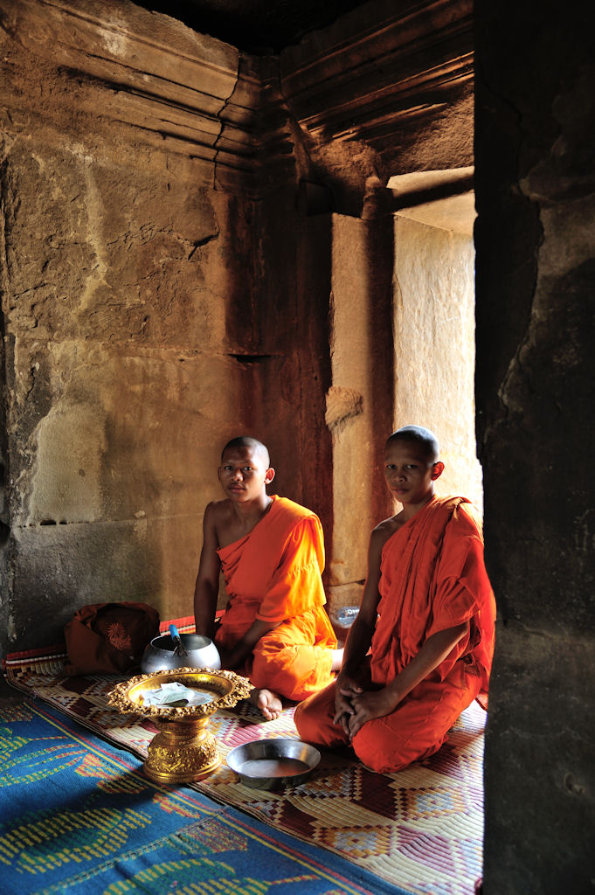
正解
問6
カンボジア国民の９８％が仏教徒です。
次の問題に行く⇒
©ASEAN-Japan Centre
プリアヴィヘア寺院 中央祠堂内部

Slide 19
問6
おっと！まちがい
↩もういちど挑戦する
次の問題に行く⇒

Slide 20
問7 カンボジアでは「お盆」は何日間あるでしょうか？
カンボジアの達人
A １日間
B ３日間
C ７日間
D １５日間

Slide 21
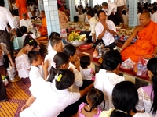
正解
問7
１5日間。中でも大切な３日間は祝日になります。
お盆（プチュンパン）
© 在福岡カンボジア名誉領事館
出典：世界のともだち（偕成社）カンボジア
寺にお参りして僧侶に食施や*寄進をします。
＊社寺等に物品や金銭を寄付すること。
次の問題に行く⇒

Slide 22
問7
おっと！まちがい
↩もういちど挑戦する
次の問題に行く⇒

Slide 23
問8 カンボジアの気候は？
カンボジアの達人
A 雨季乾季
B 春夏秋冬
C 冬のみ
D 春夏秋冬はあるが日本と時期が逆

Slide 24
正解
問8
5～10月＝雨季
11～4月＝乾季
1年中気温が高く
首都プノンペンの
平均気温は
1月＝26度
７月＝28度
雨季乾季
平均気温参考データ：weather-and- climate
プノンペン2019
次の問題に行く⇒

Slide 25
問8
おっと！まちがい
↩もういちど挑戦する
次の問題に行く⇒

Slide 26
問9 カンボジアの国花は？
カンボジアの達人
A ユリ
B ひまわり
C ハス
D ロムドゥオル

Slide 27
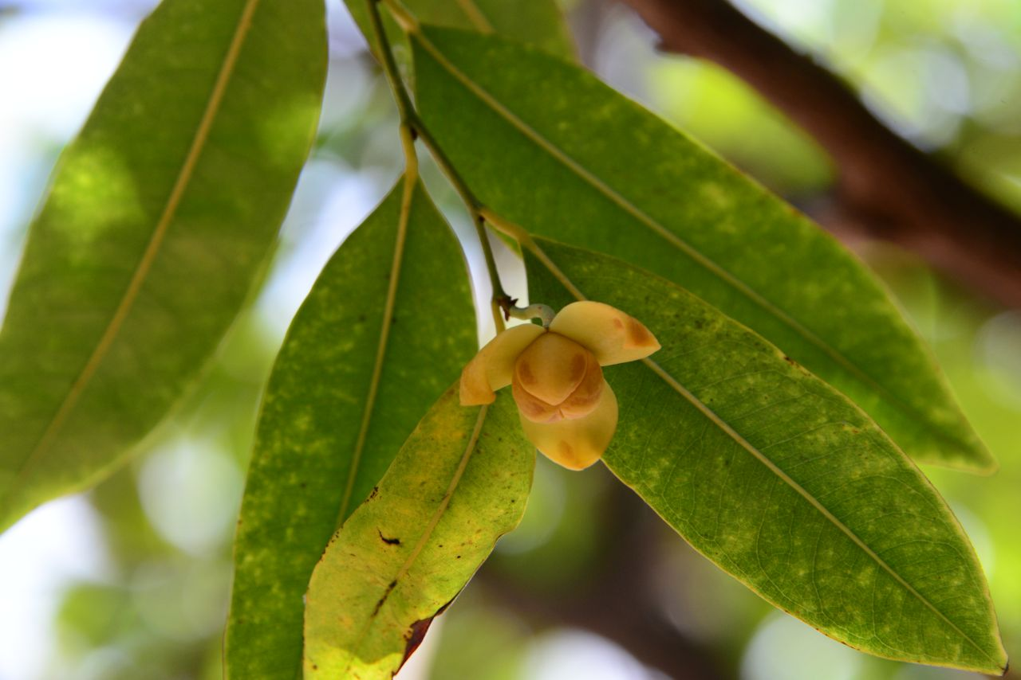
正解
問9
ロムドゥオル
提供：オフィスseishiron
草丈: 8~12m
幹の太さ： 直径20~30cm
花：黄色みかかった白い花
夕方から夜にかけて、良い香りを放ちます。
次の問題に行く⇒

Slide 28
問9
おっと！まちがい
↩もういちど挑戦する
次の問題に行く⇒

Slide 29
問10 カンボジアの世界遺産では
ないものはどれ？
カンボジアの達人
A アンコールワット遺跡群
B プレアヴィヘア寺院
C サンボープレイクック遺跡
D ボロブドゥール遺跡

Slide 30
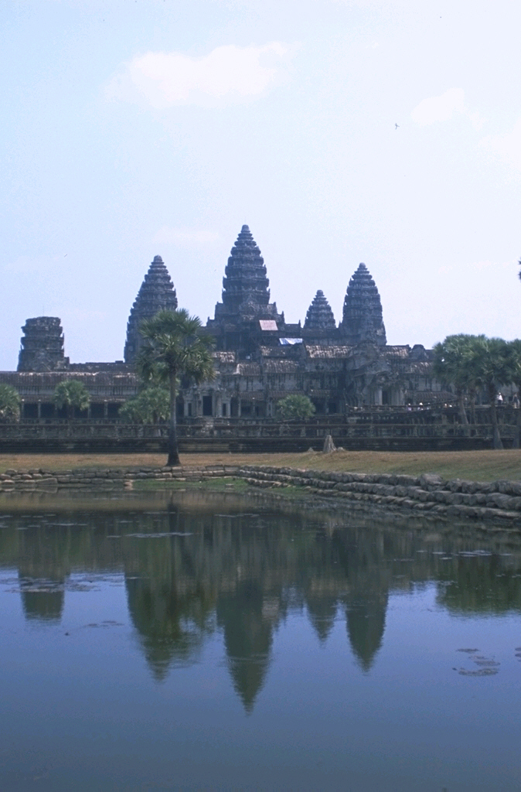
正解
問１0
ボロブドゥールはインドネシア
カンボジア世界遺産：
シェムリアップのアンコールワット遺跡群
プレアヴィヘア寺院
サンボープレイクック遺跡
クイズをおわる⇒
©ASEAN-Japan Centre
アンコールワット 中央祠堂

Slide 31
問１0
おっと！まちがい
↩もういちど挑戦する
クイズをおわる⇒

Slide 32

クイズおわり
何問正解したかな？
【全問～８問正解者】
カンボジア大好き
【５問～７問正解者】
カンボジア好きかも
他の国のクイズにも挑戦してね。
がんばりましたで賞
あなたは、この度
カンボジアのクイズに
挑戦し、たくさん学べ
ましたので、ここに評
します。
カンボジアの達人
監修：在大阪カンボジア王国名誉領事館

